Slide 1

Notes:
Ce portrait propose de faire un arrêt sur image, le temps de décrire la santé et le développement des enfants âgés de 0 à 5 ans au Québec. Il fait état des conditions dans lesquelles ils viennent au monde, de leur état de santé physique, de leur état de santé mentale et de leur développement.
Les données présentées dans ce portrait proviennent de données administratives, de recensements ou encore d’enquêtes populationnelles. Certains aspects de la santé et du bien-être des enfants n’ont malheureusement pas pu être couverts puisqu’ils ne sont pas tous mesurés dans les enquêtes ou consignés dans les banques de données administratives. Cependant, les données présentées sont représentatives de l’ensemble des tout-petits québécois.
Ces données dressent le portrait actuel des tout-petits québécois, mais aussi, lorsque cela est possible, présentent l’évolution de la situation au cours des dernières années. Parce que les données utilisées proviennent de différentes sources, les années de référence évoquées peuvent parfois varier. Celles présentées sont les plus récentes dont nous disposons.

Slide 2


©Fondation Lucie et André Chagnon, 2017

Slide 3

534 939
C’est le nombre d’enfants âgés de 0 à 5 ans que compte le Québec en 2016.
Le nombre de tout-petits a augmenté d’année en année entre 2006 et 2014, pour baisser légèrement en 2015 et en 2016.
Source : Institut de la statistique du Québec et Statistique Canada, Estimation de population, adapté par l’Institut de la statistique du Québec. Données provisoires de 2016.
©Fondation Lucie et André Chagnon, 2017

Slide 4
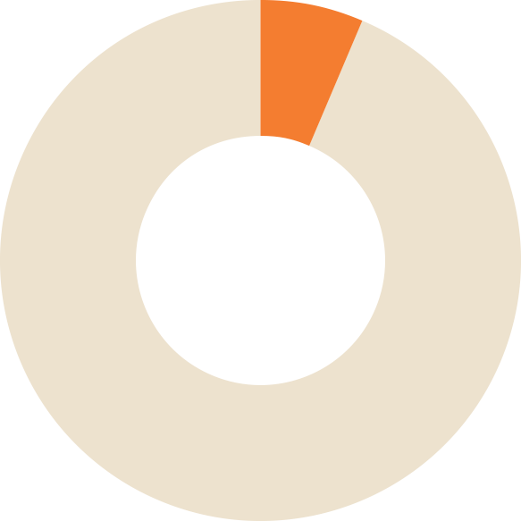
À eux seuls, les tout-petits représentent 6,4% de la population québécoise.
En 2006, ils représentaient 5,9 % de
la population.
Sources : Institut de la statistique du Québec et Statistique Canada,
Estimation de population, adapté par l’Institut de la statistique du Québec. Données provisoires de 2016.
©Fondation Lucie et André Chagnon, 2017

Slide 5

Le nombre de naissances dans l’ensemble du Québec est passé de
81 962 à 86 400
en 2006
en 2016
Source : Institut de la statistique du Québec, Registre des événements démographiques.
Données provisoires de 2014 à 2016.
©Fondation Lucie et André Chagnon, 2017

Slide 6
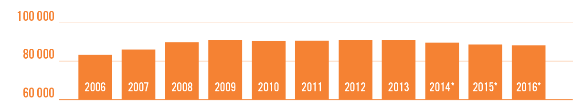
Le nombre annuel de naissances diminue depuis quelques années et demeure inférieur au nombre observé entre 2009 et 2013, alors qu’il dépassait
les 88 000 naissances par année.
* Données provisoires pour 2014 à 2016
Source : Institut de la statistique du Québec, Registre des événements démographiques, données provisoires de 2015.
©Fondation Lucie et André Chagnon, 2017

Slide 7

Notes:
La grossesse et la naissance constituent des étapes cruciales pour la santé et le développement de l’enfant. Ce qui se passe pendant cette période aura possiblement des répercussions tout au long de sa vie.

Slide 8
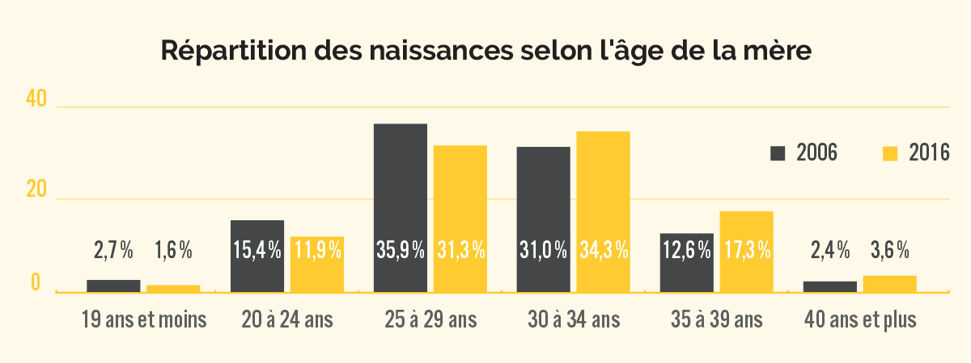
ÂGE DE LA MÈRE À LA NAISSANCE
Source : Institut de la statistique du Québec.
©Fondatin Lucie et André Chagnon, 2017
Notes:
Entre 2006 et 2016, la proportion d’enfants dont la mère avait 35 ans et plus à leur naissance a augmenté. Elle est passée de 15% à 21% pendant cette période. La proportion d’enfants nés d’une mère de 19 ans et moins a pour sa part diminué pendant la même période.

Slide 9

FAIBLE POIDS À LA NAISSANCE
5,9% des bébés qui ont vu le jour en 2013 pesaient moins de 2,5 kg (5,5 lb).
Cette proportion se situait à 6,5 % en 1980 et se maintient sous la barre des 6 % depuis 1999.
Source : Institut de la statistique du Québec, Registre des événements démographiques.
©Fondation Lucie et André Chagnon, 2017
Notes:
Les naissances de bébés de petit poids sont plus fréquentes chez les femmes de 40 ans et plus ou de 19 ans et moins. Elles sont aussi plus fréquentes lors de naissances multiples.

Slide 10
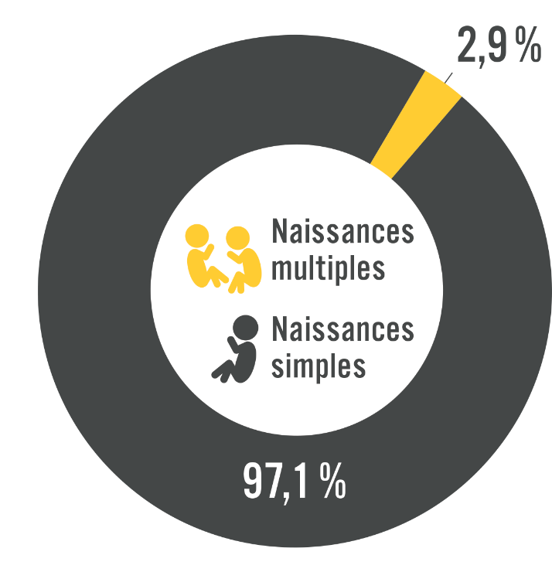
NAISSANCES MULTIPLES
En 2016, les naissances multiples représentaient 2,9 % de toutes les naissances. Il s’agissait presque exclusivement de jumeaux. En effet, les naissances de triplés (ou plus) représentaient à peine 0,05 % de l’ensemble des naissances.
Source : Institut de la statistique du Québec, Registre des événements démographiques. Données provisoires pour 2014 à 2016.
©Fondation Lucie et André Chagnon, 2017

Slide 11
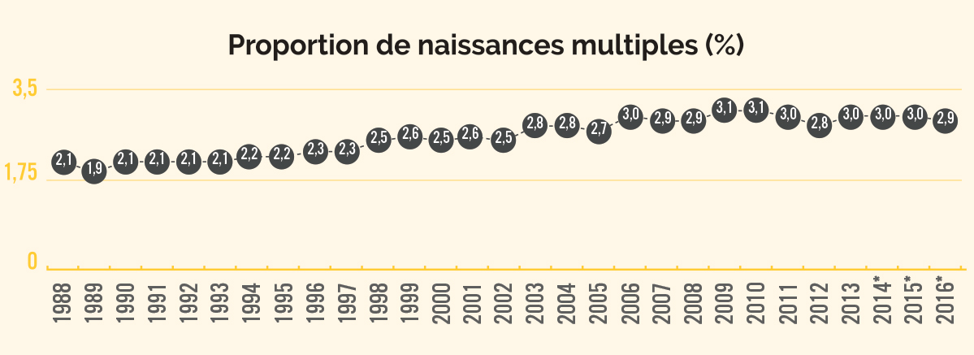
NAISSANCES MULTIPLES
La proportion de naissances multiples a connu une tendance
à la hausse au cours des 30 dernières années.
* Données provisoires pour 2014 à 2016
Source : Institut de la statistique du Québec, Registre des événements démographiques.
©Fondation Lucie et André Chagnon, 2017

Slide 12

BÉBÉS MORT-NÉS (MORTINATALITÉ)
En 2015, le taux de bébés mort-nés était de 4,4 pour 1 000 naissances.
Selon l’Organisation mondiale de la santé, tous les pays devraient se fixer comme objectif de diminuer le taux de mortinatalité à moins de 10 décès pour 1 000 naissances d’ici 2035.¹² Le Québec fait donc bonne figure sur cet aspect.
Ce taux est demeuré stable dans les dernières années après avoir connu une baisse importante entre la fin des années 1970 et le milieu des années 1990. En 1976, le taux de bébés mort-nés était de 7,8 pour 1 000 naissances.
Source : Institut de la statistique du Québec, Registre des événements démographiques.
©Fondation Lucie et André Chagnon, 2017

Slide 13

ALLAITEMENT
Selon les données de 2013-2014, environ 89 % des mères ont allaité ou tenté d’allaiter leur dernier enfant*.
Cette proportion est plus élevée que celle observée en 2000-2001 qui était alors de 72,6 %
* Parmi les femmes de 15 à 55 ans qui ont donné naissance au cours des cinq années précédentes.
Source : Statistique Canada, Enquête sur la santé dans les collectivités canadiennes (ESCC), 2000-2001, 2003, 2005, 2007-2008, 2009-2010, 2011-2012 et 2013-2014, fichiers de partage, adapté par l’Institut de la statistique du Québec.
©Fondation Lucie et André Chagnon, 2017
Notes:
À partir de 2003, les proportions pourraient être surestimées en raison de la non-réponse partielle élevée.

Slide 14
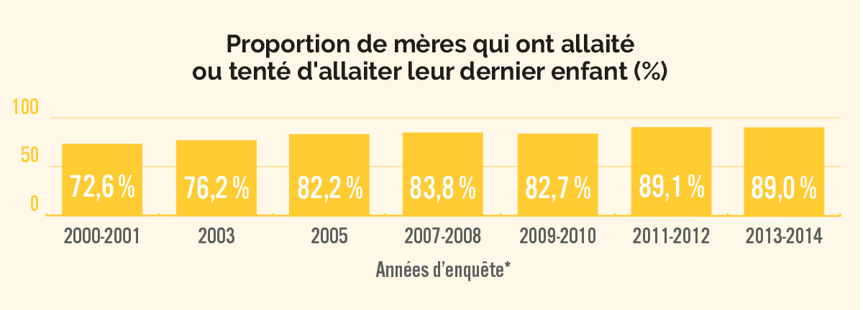
ALLAITEMENT
* Parmi les femmes de 15 à 55 ans qui ont donné naissance au cours des cinq années précédentes.
Source : Statistique Canada, Enquête sur la santé dans les collectivités canadiennes (ESCC), 2000-2001, 2003, 2005, 2007-2008, 2009-2010, 2011-2012 et 2013-2014, fichiers de partage, adapté par l’Institut de la statistique du Québec.
©Fondation Lucie et André Chagnon, 2017
Notes:
À partir de 2003, les proportions pourraient être surestimées en raison de la non-réponse partielle élevée.

Slide 15
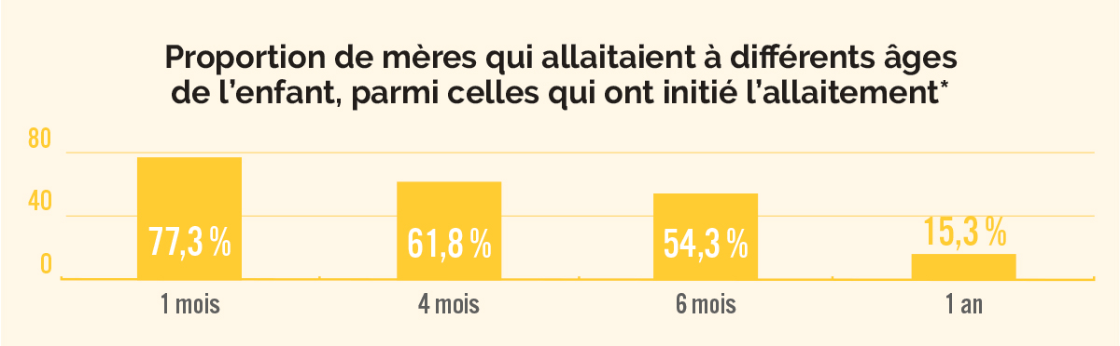
ALLAITEMENT
Selon les données de 2013-2014, la proportion de mères qui allaitent leur bébé diminue pendant la première année de vie de l’enfant.
* Parmi les mères qui avaient cessé d’allaiter leur enfant au moment de l’enquête.
Source : Statistique Canada, Enquête sur la santé dans les collectivités canadiennes (ESCC), 2000-2001, 2003, 2005, 2007-2008, 2009-2010, 2011-2012 et 2013-2014, fichiers de partage, adapté par l’Institut de la statistique du Québec.
©Fondation Lucie et André Chagnon, 2017

Slide 16
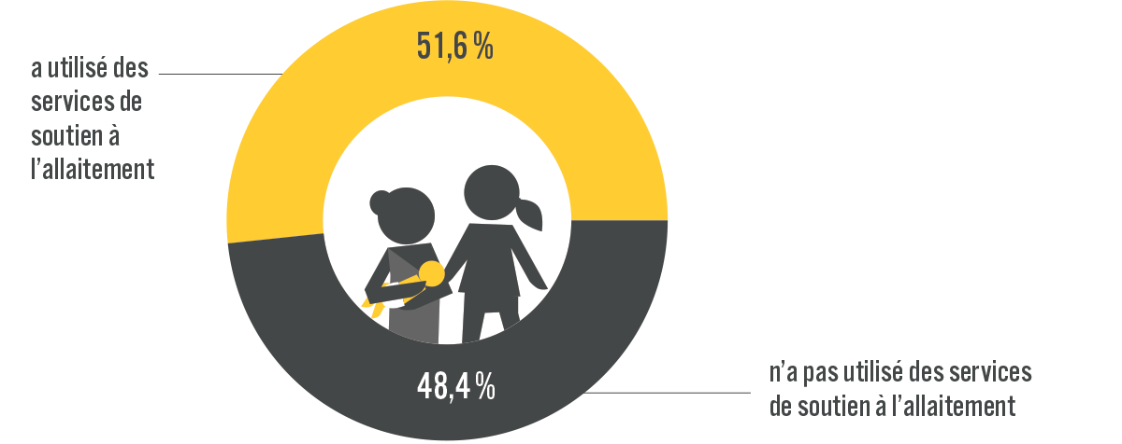
SERVICES DE SOUTIEN À L’ALLAITEMENT
En 2015, 48,4 % des mères d’enfants de 0 à 5 ans qui ont allaité* n’avaient jamais utilisé de services de soutien à l’allaitement.
* Plus précisément, il s’agit de l’ensemble des mères d’enfants de 0 à 5 ans à l'exception de celles ayant expliqué n’avoir pas eu recours à des services de soutien à l’allaitement parce qu’elles n’avaient pas allaité.
Source : Institut de la statistique du Québec, Enquête québécoise sur l’expérience des parents d’enfants de 0 à 5 ans 2015.
©Fondation Lucie et André Chagnon, 2017
Notes:
Au Québec, en plus des mesures mises en place dans les établissements qui ont la certification «Amis des bébés», divers services de soutien à l’allaitement sont offerts aux mères : groupes d’entraide en allaitement, cliniques d’allaitement, haltes-allaitement et consultantes en lactation.

Slide 17
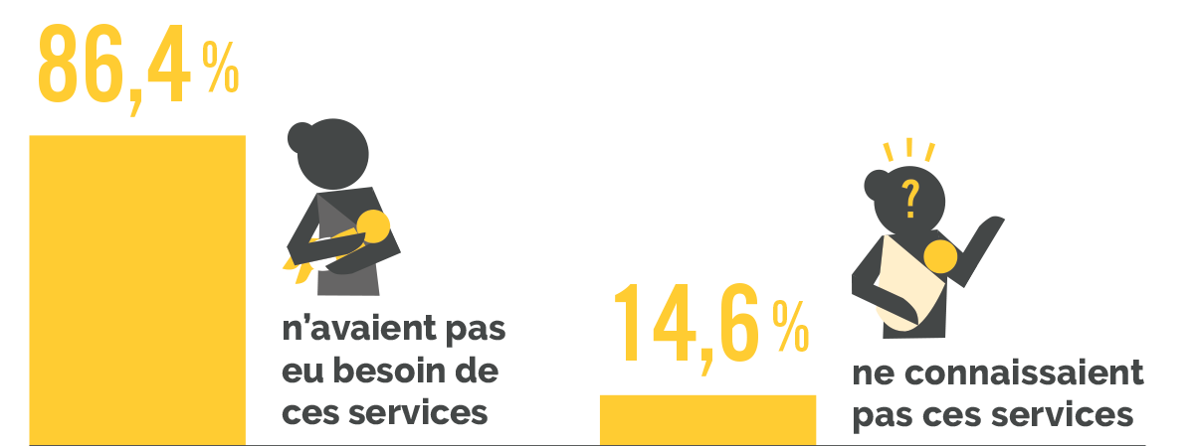
SERVICES DE SOUTIEN À L’ALLAITEMENT
Parmi les mères qui n’avaient pas utilisé de services
de soutien à l’allaitement,
Source : Institut de la statistique du Québec, Enquête québécoise sur l’expérience des parents d’enfants de 0 à 5 ans 2015.
©Fondation Lucie et André Chagnon, 2017
Notes:
Plus précisément, il s’agit de l’ensemble des mères d’enfants de 0 à 5 ans à l'exception de celles ayant expliqué n’avoir pas eu recours à des services de soutien à l’allaitement parce qu’elles n’avaient pas allaité.

Slide 18
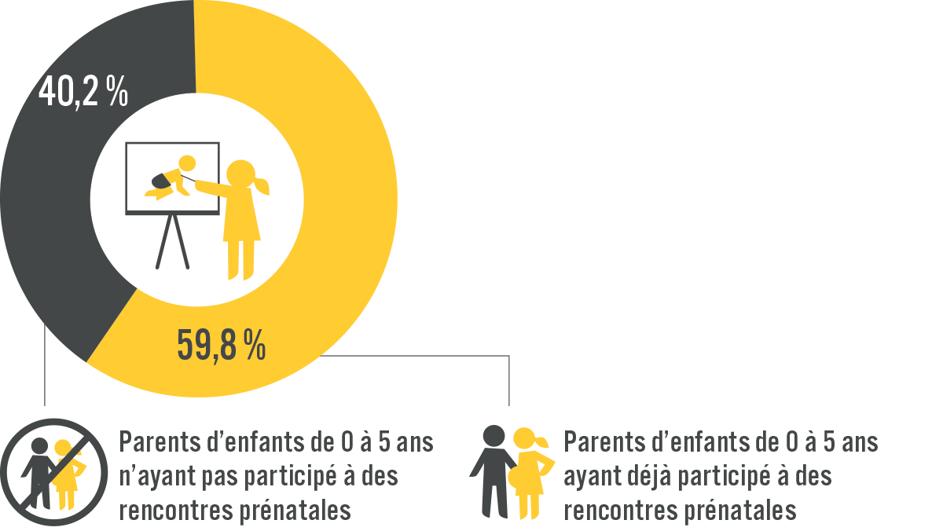
PARTICIPATION À DES RENCONTRES PRÉNATALES
59,8 % des parents d’enfants de 0 à 5 ans avaient déjà participé à des rencontres prénatales en 2015.
Cette proportion ne différait pas significativement entre les pères et les mères.
Source : Institut de la statistique du Québec, Enquête québécoise sur l’expérience des parents d’enfants de 0 à 5 ans 2015.
©Fondation Lucie et André Chagnon, 2017

Slide 19
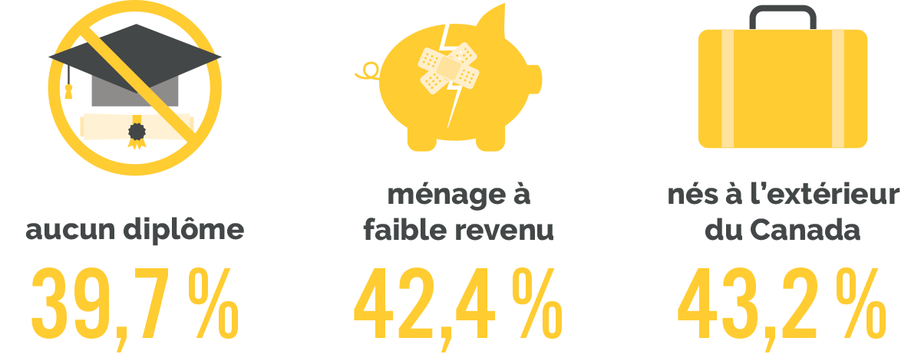
PARTICIPATION À DES RENCONTRES PRÉNATALES
Proportion de parents ayant participé à des rencontres prénatales
La proportion de parents ayant participé à des rencontres prénatales est plus faible chez les parents de milieux socioéconomiques moins favorisés.
Source : Institut de la statistique du Québec, Enquête québécoise sur l’expérience des parents d’enfants de 0 à 5 ans 2015.
©Fondation Lucie et André Chagnon, 2017
Notes:
Ces parents ont souvent un plus grand besoin de soutien durant la période prénatale.

Slide 20

CÉSARIENNES
24,9% des accouchements
ont eu lieu par césarienne au Québec en 2015.*
En 2002, le taux était de 20,9 %.
Il s’agit d’une augmentation de 19 %.
* Le pourcentage présenté pour cet indicateur fait référence à un taux de césariennes pour 100 accouchements.
Source : Base de données sur les congés des patients, Institut canadien d’information sur la santé (ICIS) ; Fichier des hospitalisations MED-ÉCHO, ministère de la Santé et des Services sociaux.
©Fondation Lucie et André Chagnon, 2017
Notes:
Selon l’OMS, un taux de césariennes supérieur à 10% n’est pas associé à une réduction de la mortalité pour la mère ou le bébé. La communauté internationale considère donc que la proportion idéale de césariennes se situe entre 10 et 15%.

Slide 21
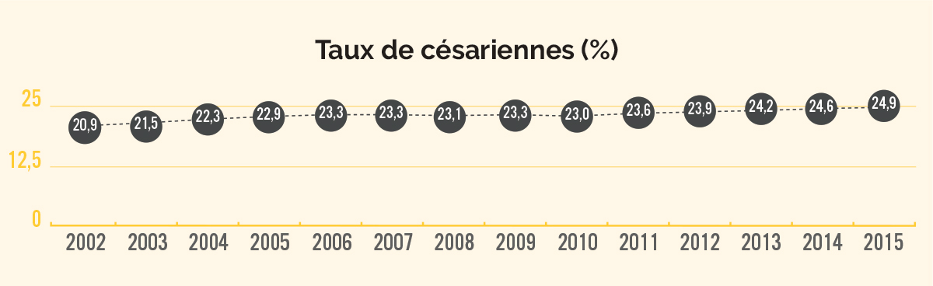
CÉSARIENNES
Le taux de césariennes a augmenté au Québec
depuis le début des années 2000.
Source : Base de données sur les congés des patients, Institut canadien d’information sur la santé (ICIS) ; Fichier des hospitalisations MED-ÉCHO, ministère de la Santé et des Services sociaux.
©Fondation Lucie et André Chagnon, 2017

Slide 22
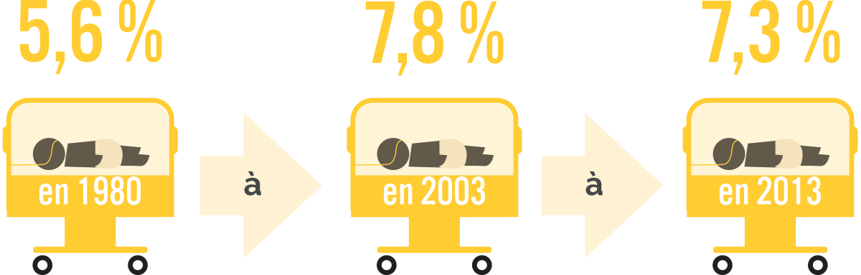
NAISSANCES PRÉMATURÉES
Depuis 1980, la proportion de bébés nés avant d’avoir complété
37 semaines de grossesse est passée de
Malgré une légère diminution entre 2003 et 2013, le taux de prématurité demeure supérieur à celui mesuré au début des années 1980.
Source : Institut de la statistique du Québec, Registre des événements démographiques.
©Fondation Lucie et André Chagnon, 2017
Notes:
Les naissances prématurées sont plus fréquentes si la mère a 40 ans et plus ou si elle a 19 ans et moins. Les naissances prématurées sont également plus fréquentes dans le cas de naissances multiples.

Slide 23



IL EST POSSIBLE D’AGIR
Améliorer les conditions de vie des femmes enceintes issues de milieux socioéconomiques défavorisés peut avoir des conséquences positives le poids à la naissance, sur les taux de prématurité et sur l’allaitement.
La formation des professionnels et l’autoévaluation de la pratique clinique sont efficaces pour réduire les taux de césariennes. Un accompagnement individuel de la mère pendant le travail et l’accouchement peut aussi réduire l’ensemble des interventions obstétricales.
La création d’environnements favorables à l’allaitement, une meilleure formation des professionnels et la présence de groupes de soutien peuvent contribuer à soutenir l’allaitement.
©Fondation Lucie et André Chagnon, 2017
Notes:
Améliorer les conditions de vie des femmes enceintes: Vivre dans un milieu socioéconomique défavorisé est associé à une fréquence plus élevée de bébés prématurés ou de faible
poids à la naissance ainsi qu’à des taux d’allaitement plus faibles. Les mesures visant à améliorer les conditions de vie des femmes enceintes issues de ces milieux et à leur offrir du
soutien (ex. : intervention nutritionnelle OLO, modèle de la Maison Bleue, programme SIPPE, soutien financier) peuvent donc avoir des conséquences positives sur la santé du bébé
à naître, tant sur le poids à la naissance que sur les taux de prématurité et d’allaitement.
La formation des professionnels et l’autoévaluation de la pratique clinique : L’étude QUARISMA réalisée dans 32 hôpitaux québécois entre 2008 et 2011 a démontré que la formation des professionnels qui pratiquent des accouchements et l’autoévaluation de la pratique clinique étaient efficaces pour réduire les taux de césariennes de façon sécuritaire. Par ailleurs, selon un rapport produit par l’Institut national d’excellence en santé et en services sociaux (INESSS), un accompagnement individuel de la mère pendant le travail et l’accouchement constitue un levier pour réduire efficacement les interventions obstétricales dans leur ensemble, ce qui contribue aussi à une meilleure réussite de l’allaitement.
La création d’environnements favorables à l’allaitement: La certification Initiative Amis des Bébés s’est avérée efficace pour améliorer les taux d’allaitement. Certaines conditions
pourraient aussi contribuer à soutenir l’allaitement, notamment la création d’environnements favorables à l’allaitement (ex. : campagne de marketing social pour favoriser des attitudes positives par rapport à l’allaitement, création de salles d’allaitement, appui au droit des femmes d’allaiter dans les lieux publics). Enfin, une meilleure formation des professionnels et la présence de groupes de soutien24 peuvent appuyer les mères dans leur décision d’allaiter.

Slide 24

©Fondation Lucie et André Chagnon, 2017
Notes:
Pour atteindre leur plein potentiel, les tout-petits doivent pouvoir compter sur une bonne santé physique. Les problèmes de santé physique qui ne sont pas traités peuvent, en effet, nuire autant à la santé physique globale de l’enfant qu’à sa santé mentale et à son développement. De plus, la grande majorité de ces problèmes sont au moins partiellement évitables par des interventions préventives, diminuant ainsi grandement leurs conséquences sur les tout-petits.

Slide 25

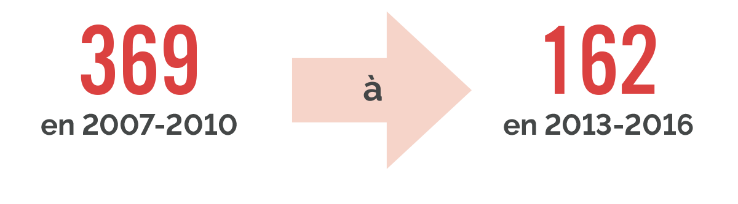
ASTHME
(hospitalisations pour
100 000 enfants de 0 à 4 ans)
Source : Ministère de la Santé et des Services sociaux, Fichier des hospitalisations MED-ÉCHO (produit électronique). Rapport de l'onglet Plan national de surveillance produit par l'Infocentre de santé publique à l'Institut national de santé publique du Québec, le 5 avril 2017.
©Fondation Lucie et André Chagnon, 2017
Notes:
Le taux annuel moyen d’hospitalisations pour asthme a diminué significativement depuis 2007-2010. Il était alors de 369,4 hospitalisations pour 100 000 enfants de 0 à 4 ans. Il s’agit d’une diminution de 56%.

Slide 26

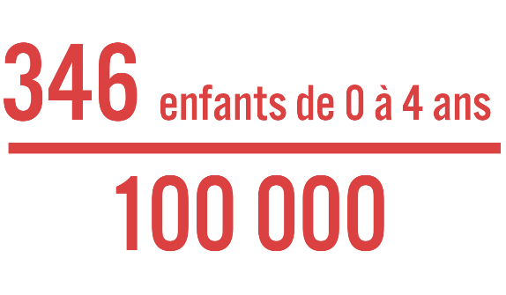
BLESSURES NON INTENTIONNELLES
C’est le taux annuel moyen d’hospitalisations pour une blessure non intentionnelle entre 2013 et 2016.
Source : Fichier des hospitalisations MED-ÉCHO (produit électronique), 2014-2015, actualisation découpage territorial version M34- 2014 selon la table de correspondance des territoires 2014-2015, Ministère de la Santé et des Services sociaux du Québec. Rapport de l’onglet Plan national de surveillance (PCS-PMSM) produit par l’Infocentre de santé publique, Institut national de santé publique du Québec.
©Fondation Lucie et André Chagnon, 2017
Notes:
Le libellé exact pour cet indicateur est traumatisme non intentionnel.
Ces blessures peuvent résulter d’un événement involontaire tel qu’une chute, une collision impliquant un véhicule motorisé, une intoxication médicamenteuse, un incendie ou une noyade.

Slide 27
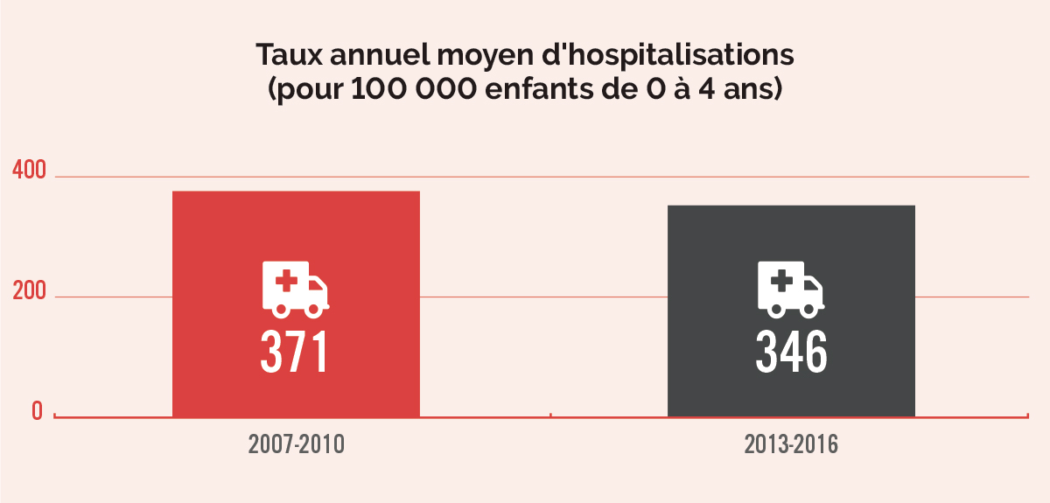
Le taux d’hospitalisations pour une blessure non intentionnelle a diminué de façon significative entre 2007-2010 et 2013-2016.
Source : Fichier des hospitalisations MED-ÉCHO (produit électronique), 2014-2015, actualisation découpage territorial version M34- 2014 selon la table de correspondance des territoires 2014-2015, Ministère de la Santé et des Services sociaux du Québec. Rapport de l’onglet Plan national de surveillance (PCS-PMSM) produit par l’Infocentre de santé publique, Institut national de santé publique du Québec.
©Fondation Lucie et André Chagnon, 2017
Notes:
Le libellé exact pour cet indicateur est traumatisme non intentionnel.
Ces blessures peuvent résulter d’un événement involontaire tel qu’une chute, une collision impliquant un véhicule motorisé, une intoxication médicamenteuse, un incendie ou une noyade.

Slide 28

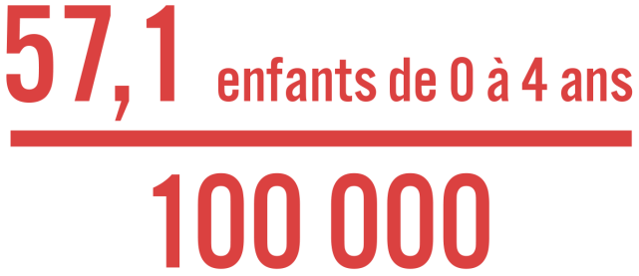
MALADIES CHRONIQUES ET CONDITIONS AFFECTANT LE DÉVELOPPEMENT
ÉPILEPSIE
C’est le taux annuel moyen d’hospitalisations pour épilepsie entre 2013 et 2016. Ce taux est stable depuis 2007-2010.
Source : Ministère de la Santé et des Services sociaux, Fichier des hospitalisations MED-ÉCHO (produit électronique). Rapport de l'onglet Plan national de surveillance produit par l'Infocentre de santé publique à l'Institut national de santé publique du Québec, le 5 avril 2017.
©Fondation Lucie et André Chagnon, 2017

Slide 29
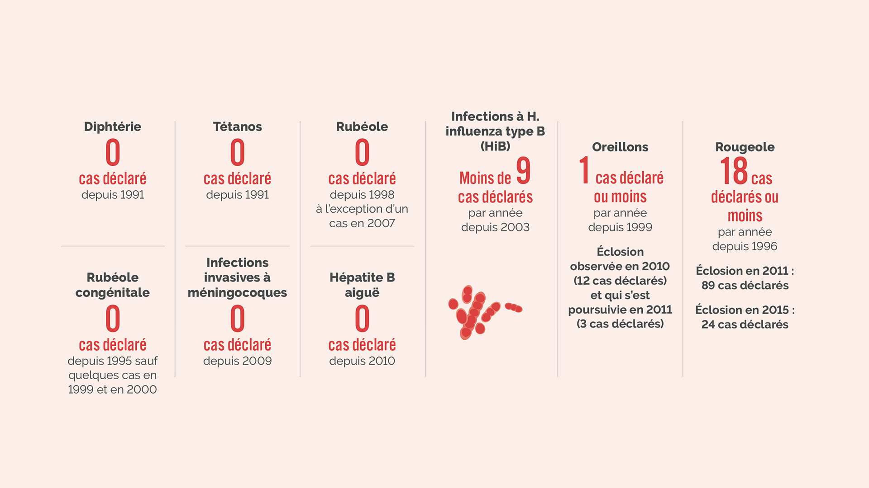
MALADIES INFECTIEUSES
Source : Bureau de surveillance et de vigie de la Direction de la protection de la santé publique, DGSP, Ministère de la Santé et des Services sociaux à partir des rapports produits par l’Infocentre de l’INSPQ, extraction du fichier MADO du 17 juillet 2017.
©Fondation Lucie et André Chagnon, 2017
Notes:
Une diminution importante a été observée pour la plupart des maladies infectieuses depuis le début des années 1990 chez les enfants de 0 à 5 ans.
On parle d’une éclosion lorsque le nombre de cas confirmés d’une maladie dépasse le nombre prévu pour une période donnée.

Slide 30

VACCINATION
En 2014, 95 % des enfants de 1 an avaient reçu tous les vaccins recommandés. C’était aussi le cas de 89 % des enfants de 2 ans.
Source : Institut national de santé publique du Québec (INSPQ), Enquête sur la couverture vaccinale des enfants québécois, 2006, 2008, 2010, 2012, 2014.
©Fondation Lucie et André Chagnon, 2017

Slide 31
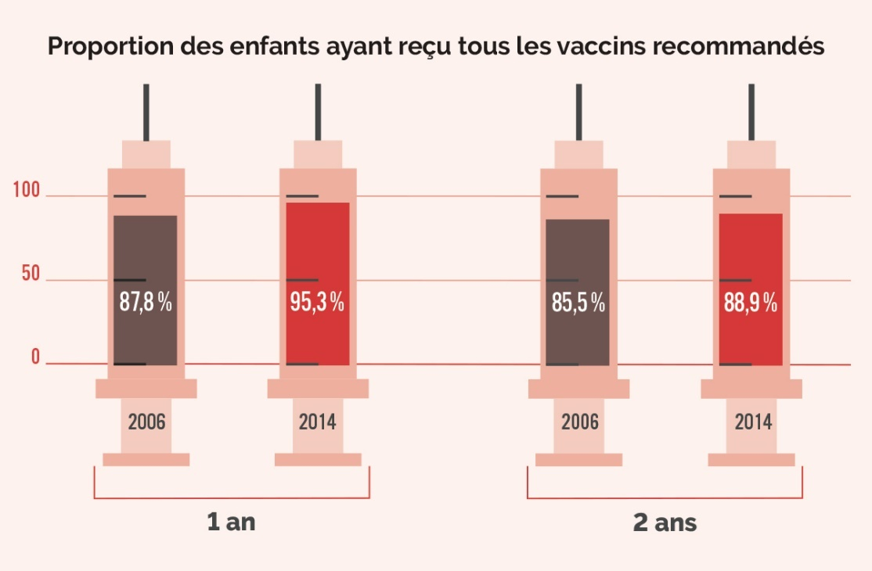
VACCINATION
Source : Institut national de santé publique du Québec (INSPQ), Enquête sur la couverture vaccinale des enfants québécois, 2006, 2008, 2010, 2012, 2014.
©Fondation Lucie et André Chagnon, 2017
Notes:
La proportion d’enfants vaccinés selon les recommandations à l’âge d’un an a augmenté significativement depuis 2006. Bien qu’on observe également une tendance à la hausse à l’âge de 2 ans, cette augmentation n’est toutefois pas statistiquement significative.

Slide 32
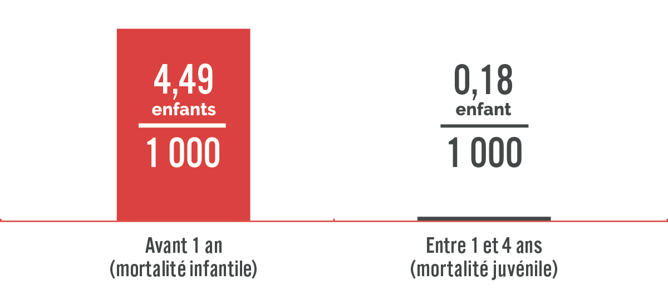
MORTALITÉ
4,49 enfants pour 1 000 sont décédés avant leur premier anniversaire en 2016. En 1990, ce taux était de 6,32 décès pour 1 000 naissances.
Ce taux est demeuré stable dans les dernières années après avoir connu une baisse importante entre la fin des années 1970 et le milieu des années 1990.
Le taux de mortalité d’enfants âgés de 1 à 4 ans est beaucoup plus faible. En 2016, ce taux était de 0,18 décès pour 1 000 enfants de 1 à 4 ans. En 1990, il se situait à 0,38 décès pour 1 000 enfants de ce groupe d’âge.
Source : Institut de la statistique du Québec, Registre des événements démographiques. Données provisoires pour 2016.
©Fondation Lucie et André Chagnon, 2017
Notes:
Dans ses objectifs du Millénaire pour le développement, l’Organisation des Nations Unies enjoignait tous les pays du monde à prendre les mesures nécessaires pour réduire de deux tiers le taux de mortalité des enfants de moins de 5 ans entre 1990 et 2015.
Les principales causes de mortalité infantile (avant l’âge d’un an) sont les problèmes neurologiques (ex. : paralysie cérébrale), les problèmes respiratoires (ex. : pneumonie, grippe), les problèmes cardiovasculaires, les infections et les cancers.
Les principales causes de mortalité juvénile (entre 1 et 4 ans) sont les blessures non intentionnelles.

Slide 33

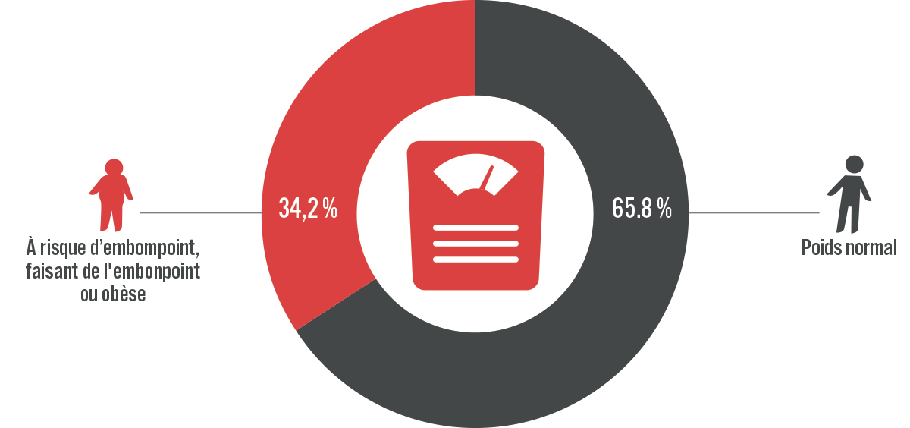
POIDS
En 2012-2015, un enfant de 36 à 60 mois sur trois était à risque d’embonpoint, faisait de l’embonpoint ou était obèse. Cela représentait environ 58 000 enfants.
Source : Statistique Canada, Enquête canadienne sur les mesures de la santé (ECMS), cycles 3 (2012-2013) et 4 (2014-2015) combinés, adapté par l’Institut de la statistique du Québec.
©Fondation Lucie et André Chagnon, 2017

Slide 34


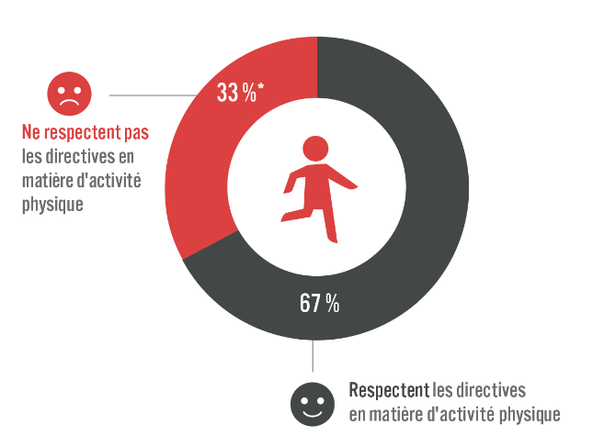
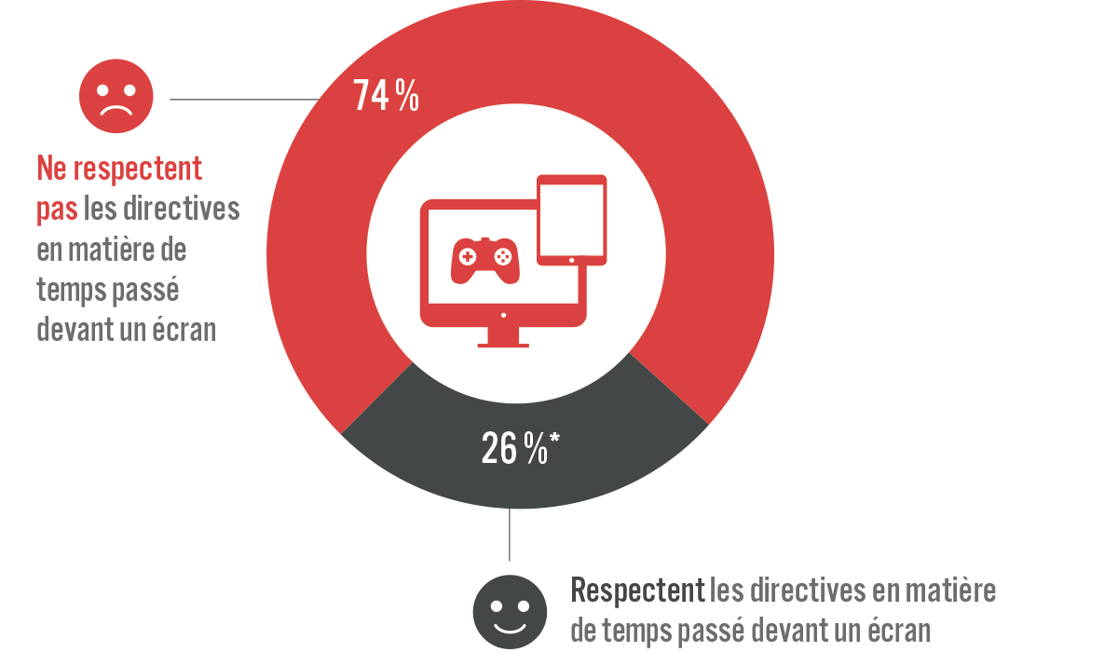
ACTIVITÉ PHYSIQUE
En 2012-2015, environ le tiers des enfants de 3 à 5 ans ne respectaient pas les recommandations en matière d'activité physique
les trois quarts des enfants de 3 à 5 ans ne respectaient pas les directives en matière de temps passé devant un écran.
Source : Statistique Canada, Enquête canadienne sur les mesures de la santé (ECMS), cycles 3 (2012-2013)
et 4 (2014-2015) combinés, adapté par l’Institut de la statistique du Québec.
©Fondation Lucie et André Chagnon, 2017
Notes:
Selon les Directives canadiennes en matière d’activité physique, les enfants de 3 à 4 ans devraient faire au moins 180 minutes d’activité physique, peu importe l’intensité, réparties au cours de la journée. Les enfants de 5 ans devraient, pour leur part, faire chaque jour au moins 60 minutes d’activité physique d'intensité modérée (ex. : vélo, jouer au parc) à élevée (ex. : natation, course).
Selon les Directives canadiennes en matière de comportement sédentaire, le temps passé devant un écran devrait être limité à moins d’une heure par jour chez les enfants de 3 à 4 ans et à 2 heures par jour chez les enfants âgés de 5 ans.

Slide 35
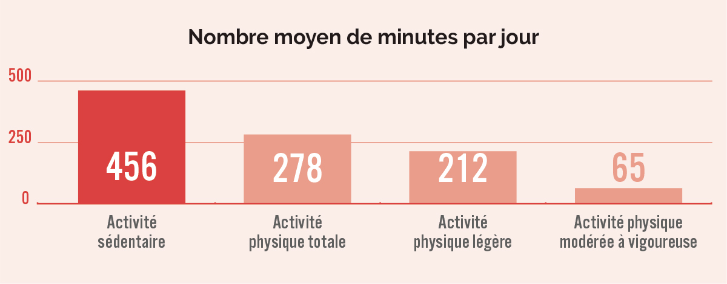
ACTIVITÉ PHYSIQUE
En 2012-2015, les tout-petits de 36 à 60 mois consacraient en moyenne beaucoup plus de temps à des activités sédentaires qu’à de l’activité physique.
Source : Statistique Canada, Enquête canadienne sur les mesures de la santé (ECMS), cycles 3 (2012-2013)
et 4 (2014-2015) combinés, adapté par l’Institut de la statistique du Québec.
©Fondation Lucie et André Chagnon, 2017
Notes:
Pour les enfants de 3 à 5 ans, une activité est considérée comme sédentaire si elle requiert moins de 100 mouvements par minute. Une activité physique légère exige 100 à 1 152 mouvements par minute et une activité physique modérée à vigoureuse nécessite 1 152 mouvements par minute ou plus.

Slide 36
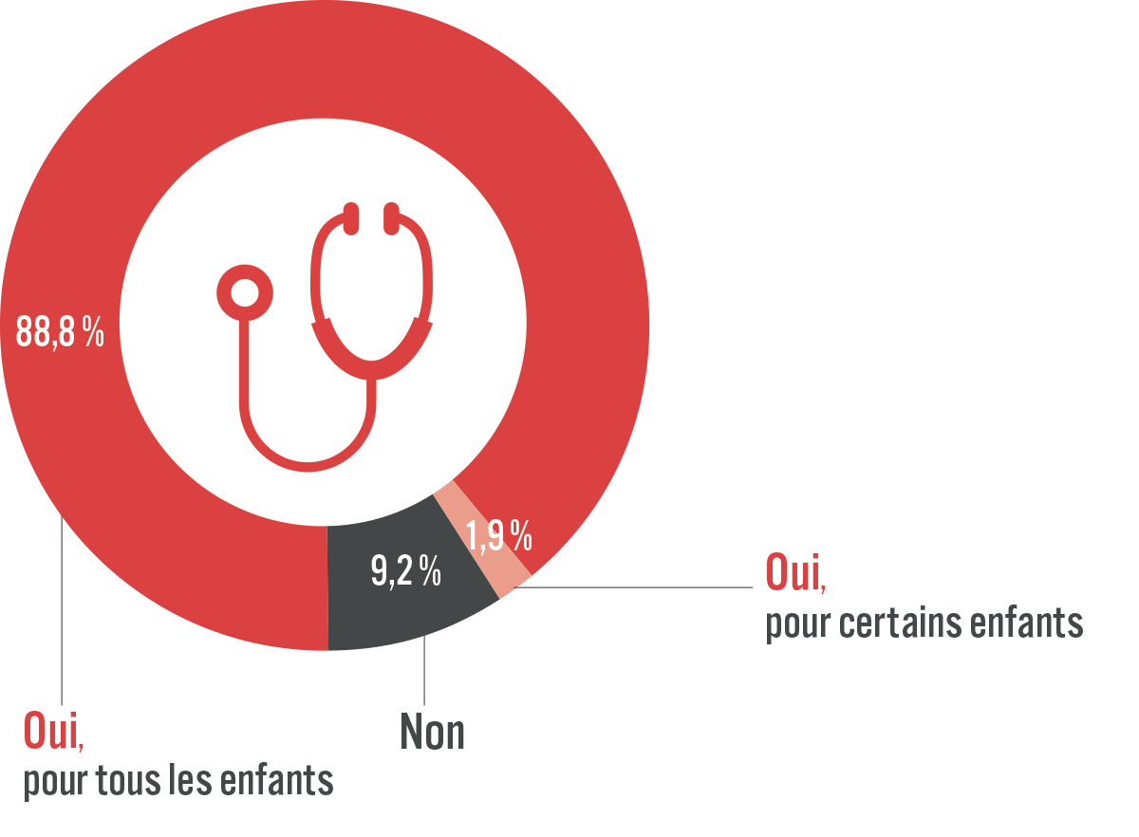

ACCÈS AUX SOINS DE SANTÉ
En 2015, près d’une famille sur 10 (9,2 %) déclarait ne pas avoir de médecin de famille ou de pédiatre pour ses enfants de 0 à 5 ans.
Source : Institut de la statistique du Québec, Enquête québécoise sur l’expérience des parents d’enfants de 0 à 5 ans 2015.
©Fondation Lucie et André Chagnon, 2017

Slide 37
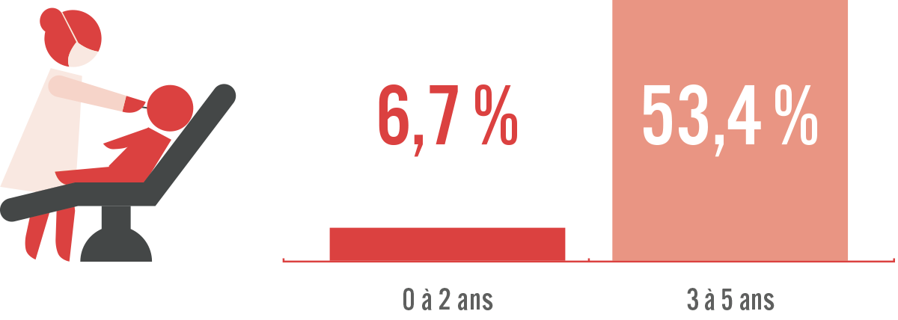
ACCÈS AUX SOINS DE SANTÉ
SOINS DENTAIRES
En 2016, les enfants de
3 à 5 ans étaient plus nombreux en proportion à avoir consulté un dentiste que les enfants de 2 ans ou moins.
Selon l'Association dentaire canadienne, la première visite chez le dentiste devrait avoir lieu dans les 6 mois suivant l'éruption de la première dent ou à l'âge d'un an.
Source : Régie de l'assurance-maladie du Québec (RAMQ), Direction de l'analyse et de la gestion de l'information, Fichier des services rémunérés à l'acte.
©Fondation Lucie et André Chagnon, 2017
Notes:
En 2016, 163 016 enfants âgés de 0 à 5 ans ont consulté un dentiste pour un examen dans le cadre du
programme de soins dentaires de la Régie de l’assurance maladie du Québec. Cela correspond à moins du tiers
des tout-petits.
La situation s’est toutefois légèrement améliorée dans les dernières années. Le taux d’enfants ayant consulté un dentiste est passé de 28,4 % en 2006 à 30,5 % en 2016.

Slide 38
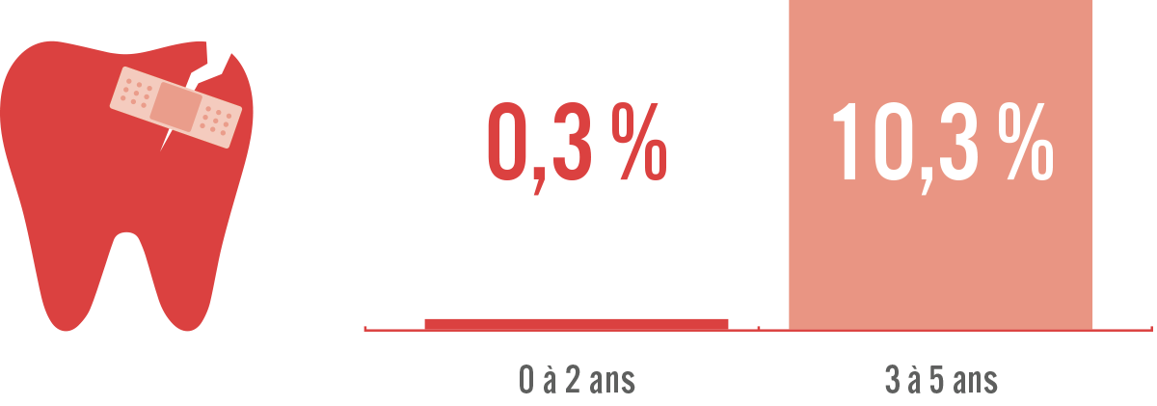
ACCÈS AUX SOINS DE SANTÉ
SOINS DENTAIRES
Les enfants de 3 à 5 ans étaient aussi plus nombreux en proportion à avoir reçu un traitement dentaire, par exemple pour soigner une carie ou extraire une dent.
Source : Régie de l'assurance-maladie du Québec (RAMQ), Direction de l'analyse et de la gestion de l'information, Fichier des services rémunérés à l'acte.
©Fondation Lucie et André Chagnon, 2017
Notes:
Cela représente 28 112 enfants de 3 à 5 ans ayant reçu une telle intervention en 2016.

Slide 39

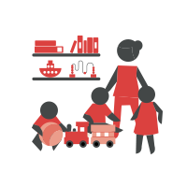


IL EST POSSIBLE D’AGIR
L’adoption de politiques publiques ou de mesures collectives peut contribuer à créer des environnements favorables à la saine alimentation et à un mode de vie physiquement actif.
Il est également possible d’agir dans les services éducatifs à l’enfance pour soutenir la création d’environnements favorables à la saine alimentation, au jeu actif et au développement moteur.
La fluoration de l’eau est une mesure efficace et sécuritaire pour lutter contre la carie dentaire.
Certaines interventions peuvent renforcer les attitudes positives à l’égard de la vaccination chez les nouveaux parents. Il est également essentiel de s’assurer que la vaccination est accessible à tous les enfants québécois.
©Fondation Lucie et André Chagnon, 2017
Notes:
Des environnements favorables à la saine alimentation et à un mode de vie physiquement actif: L’acquisition de saines habitudes de vie dès le plus jeune âge peut diminuer certains facteurs de risque de maladies chroniques comme l’obésité. L’adoption de politiques publiques ou de mesures collectives (ex. : taxation des boissons sucrées, cibles nutritionnelles visant la teneur en sucre dans les aliments, aménagements sécuritaires et propices à l’activité physique dans les municipalités) peut d’ailleurs contribuer à créer des environnements favorables à la saine alimentation et à un mode de vie physiquement actif.
Agir dans les services éducatifs à l’enfance: Il est également possible d’agir dans les services éducatifs à l’enfance. Par exemple, le cadre de référence Gazelle et Potiron a été développé pour soutenir la création d’environnements favorables à la saine alimentation, au jeu actif et au développement moteur en services de garde éducatifs à l’enfance. Ce cadre de référence n’est toutefois pas appliqué de façon optimale dans tous les services préscolaires.
Lutter contre la carie dentaire: Les pistes de solution pour promouvoir la saine alimentation peuvent aussi aider à prévenir la carie dentaire. Par exemple, faciliter l’accès à l’eau potable gratuite dans les lieux publics (ex. : parcs et terrains de jeux) peut contribuer à diminuer la consommation de boissons sucrées, nocive pour la santé à plusieurs égards. La fluoration de l’eau est une autre mesure efficace et sécuritaire pour lutter contre la carie dentaire.
Renforcer les attitudes positives à l’égard de la vaccination chez les nouveaux parents: Bien que la majorité des parents fasse vacciner leurs enfants, certains ont des préoccupations à ce sujet. Le programme EMMIE (Entretien Motivationnel en Maternité pour l’Immunisation des Enfants) vise à renforcer les attitudes positives à l’égard de la vaccination chez les nouveaux parents. Il prend place pendant le séjour à l’hôpital des femmes qui viennent d’accoucher. Selon une étude réalisée dans quatre centres hospitaliers du Québec, ce programme est efficace pour augmenter l’intention de faire vacciner son enfant et réduire l’hésitation face à la vaccination. Cependant, il est également essentiel de s’assurer que la vaccination est accessible à tous les enfants québécois et que les services offerts permettent de respecter le calendrier régulier.

Slide 40

©Fondation Lucie et André Chagnon, 2017
Notes:
Les troubles mentaux chez les tout-petits sont plus fréquents qu’on pourrait le croire. Bien qu’on dispose de peu de données à ce sujet chez les enfants de 5 ans et moins, on estime que leur fréquence serait similaire à celle qu’on observe chez les enfants d’âge scolaire. Chez les tout-petits, les troubles mentaux les plus courants sont principalement les problèmes comportementaux et émotionnels. Ils incluent notamment les troubles de comportement, l’anxiété et la dépression, le trouble du déficit de l’attention avec ou sans hyperactivité (TDAH/TDA) et le trouble du spectre de l'autisme (TSA).

Slide 41

LES TROUBLES MENTAUX
22 010 enfants âgés de 1 à 5 ans avaient un diagnostic de trouble mental en 2015-2016.
Les retards spécifiques du développement comprennent notamment les troubles du développement de la parole et du langage et le retard spécifique de la motricité. Les troubles du comportement font référence par exemple au bégaiement, aux tics et aux troubles du sommeil. Par ailleurs, la catégorie des troubles mentaux comprend plusieurs diagnostics, dont l’autisme, l’anxiété, la dépression et le TDAH.
Source : Institut national de santé publique du Québec (INSPQ), Système intégré de surveillance des maladies chroniques du Québec (SISMACQ), fichier Maintenance et exploitation des données pour l’étude de la clientèle hospitalière (MED-ÉCHO), fichier des services médicaux rémunérés à l’acte et fichier d’inscription des personnes assurées (FIPA).
©Fondation Lucie et André Chagnon, 2017
Notes:
La majorité des diagnostics correspondaient à des retards spécifiques du développement et à des troubles du comportement.

Slide 42
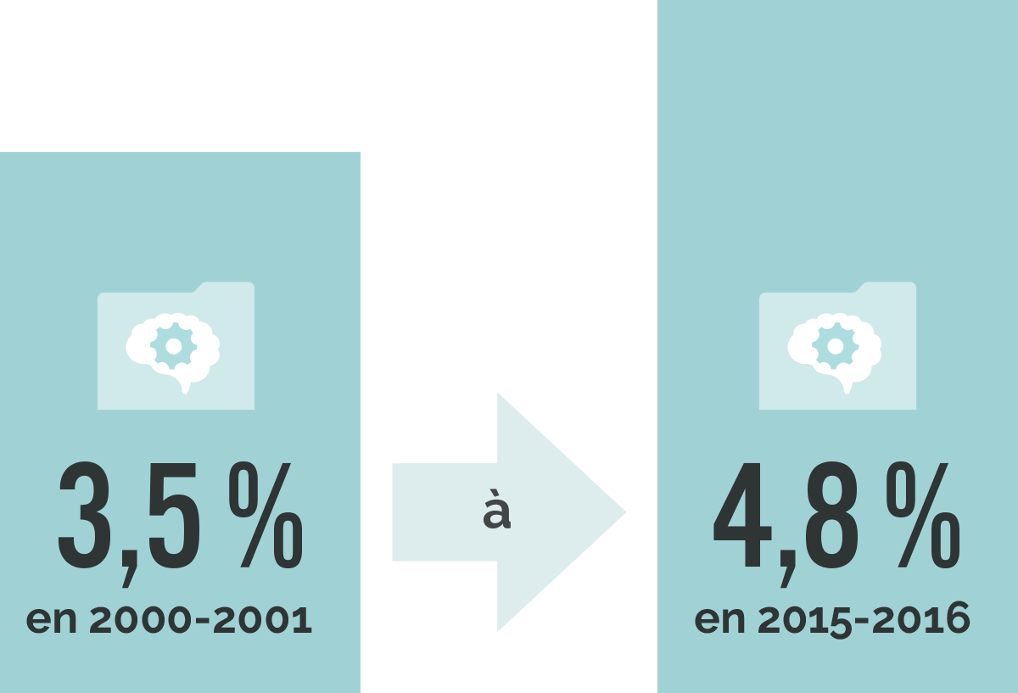
LES TROUBLES MENTAUX
Depuis 2000-2001, la proportion de tout-petits avec un diagnostic de trouble mental a augmenté de manière significative, passant de
Source : Institut national de santé publique du Québec (INSPQ), Système intégré de surveillance des maladies chroniques du Québec (SISMACQ), fichier Maintenance et exploitation des données pour l’étude de la clientèle hospitalière (MED-ÉCHO), fichier des services médicaux rémunérés à l’acte et fichier d’inscription des personnes assurées (FIPA).
©Fondation Lucie et André Chagnon, 2017

Slide 43

ANXIÉTÉ ET SYMPTÔMES DÉPRESSIFS
1 794 enfants de 1 à 5 ans avaient un diagnostic de trouble anxieux ou de symptômes dépressifs en 2015-2016.
La proportion d’enfants touchés est demeurée stable depuis le début des années 2000, autour de 0,4 %.
Les principaux troubles anxio-dépressifs touchant les tout-petits sont la phobie sociale, l’anxiété de séparation, l’anxiété généralisée et la dépression.
Source : Institut national de santé publique du Québec (INSPQ), Système intégré de surveillance des maladies chroniques du Québec (SISMACQ), fichier Maintenance et exploitation des données pour l’étude de la clientèle hospitalière (MED-ÉCHO), fichier des services médicaux rémunérés à l’acte et fichier d’inscription des personnes assurées (FIPA).
©Fondation Lucie et André Chagnon, 2017

Slide 44

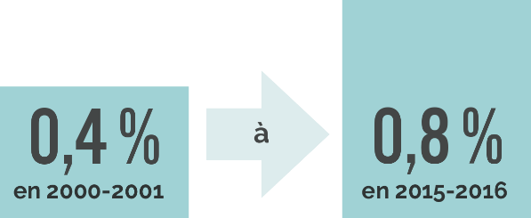
LE TROUBLE DU DÉFICIT DE L’ATTENTION AVEC
OU SANS HYPERACTIVITÉ (TDAH/TDA)
3 555 enfants âgés de 1 à 5 ans avaient un diagnostic de TDAH en 2015-2016.
Depuis le début des années 2000, la proportion d’enfants avec ce diagnostic a augmenté significativement, passant de
Source : Institut national de santé publique du Québec (INSPQ), Système intégré de surveillance des maladies chroniques du Québec (SISMACQ), fichier Maintenance et exploitation des données pour l’étude de la clientèle hospitalière (MED-ÉCHO), fichier des services médicaux rémunérés à l’acte et fichier d’inscription des personnes assurées (FIPA).
©Fondation Lucie et André Chagnon, 2017
Notes:
Pour recevoir un diagnostic de trouble du déficit de l’attention, un enfant doit présenter 6 symptômes d’inattention. S’il présente aussi 6 symptômes d’hyperactivité ou d’impulsivité, on parle alors de trouble du déficit de l’attention avec hyperactivité.
Comme il est normal qu’un tout-petit présente un certain niveau d’inattention ou d’hyperactivité, les symptômes doivent être sévères, inhabituels pour l’âge de l’enfant, persistants et affecter son fonctionnement. D'ailleurs, le
diagnostic de TDAH/TDA avant l'âge de 6 ans est difficile et les cliniciens sont habituellement très prudents avant de le poser en jeune âge.

Slide 45
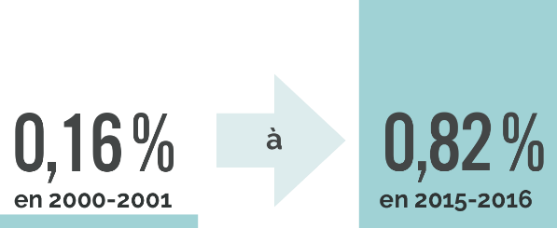
LE TROUBLE DU SPECTRE DE L’AUTISME (TSA)
3 716 enfants âgés de 1 à 5 ans avaient un diagnostic de trouble du spectre de l’autisme en 2015-2016.
Depuis le début des années 2000, la proportion d’enfants avec ce diagnostic a augmenté significativement, passant de
Source : Institut national de santé publique du Québec (INSPQ), Système intégré de surveillance des maladies chroniques du Québec (SISMACQ), fichier Maintenance et exploitation des données pour l’étude de la clientèle hospitalière (MED-ÉCHO), fichier des services médicaux rémunérés à l’acte et fichier d’inscription des personnes assurées (FIPA).
©Fondation Lucie et André Chagnon, 2017

Slide 46




IL EST POSSIBLE D’AGIR
Offrir des mesures accessibles de conciliation travail-famille aux parents contribuerait à diminuer leur stress et à améliorer l’environnement familial dans lequel grandissent les tout-petits.
Aider les parents à offrir un environnement favorable aux saines habitudes de vie pourrait avoir des conséquences positives sur la santé mentale des tout-petits.
La qualité des services éducatifs fréquentés par l’enfant
peut influencer son niveau de stress, d’où l’importance
de bien former les éducatrices et d’offrir des services spécialisés si nécessaire.
Un meilleur accès aux services en santé mentale
serait efficace pour assurer le diagnostic et le traitement
des enfants touchés.
©Fondation Lucie et André Chagnon, 2017
Notes:
Offrir des mesures accessibles de conciliation travail-famille aux parents: Les parents salariés dont le niveau de conflit travail-famille est élevé risquent davantage de crier, de se mettre en colère ou de perdre patience avec leur enfant. Offrir des mesures accessibles de conciliation travail-famille aux parents pourrait contribuer à diminuer leur stress et à améliorer l’environnement familial dans lequel grandissent les tout-petits. Certains organismes et certains programmes peuvent aussi offrir un soutien aux pratiques parentales.
Aider les parents à offrir un environnement favorable aux saines habitudes de vie: Proposer de l’aide aux parents et les soutenir pour qu’ils puissent offrir un environnement favorable aux saines habitudes de vie pourrait avoir des conséquences positives sur la santé mentale des tout-petits. En effet, certaines études ont démontré que le fait de vivre en situation d'insécurité alimentaire ou de connaître des problèmes de sommeil augmente le risque de certains problèmes de santé mentale chez l'enfant. L’activité physique aurait aussi une influence bénéfique sur la santé mentale des enfants.
La qualité des services éducatifs: La qualité des services éducatifs fréquentés par l'enfant peut influencer son niveau de stress. La formation des éducatrices et la présence de services spécialisés dans les services éducatifs à l’enfance permettraient également d’intervenir rapidement dans le quotidien des tout-petits.
Un meilleur accès aux services en santé mentale: Les parents peuvent aussi être sensibilisés aux causes de détresse chez leurs enfants, incluant les troubles mentaux, les troubles d’apprentissage et les problèmes d’adaptation.

Slide 47

©Fondation Lucie et André Chagnon, 2017
Notes:
Le développement d’un enfant est caractérisé par l’ensemble de ses habiletés et de ses aptitudes dans différents domaines. L’étude du développement se penche généralement sur les domaines suivants : physique et moteur, social, affectif, cognitif et langagier. Tous ces aspects sont liés les uns aux autres et s’influencent mutuellement. Par exemple, un enfant qui éprouve des difficultés à gérer ses émotions (développement affectif) aura peut-être des relations moins harmonieuses avec les autres (développement social).

Slide 48

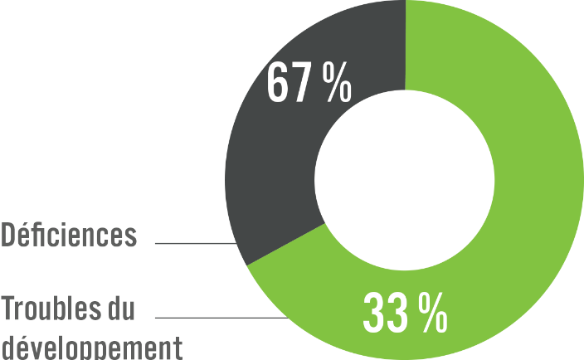
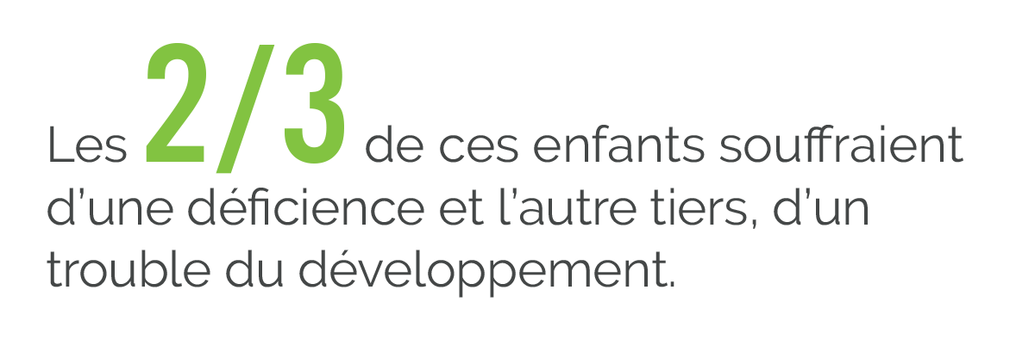
INCAPACITÉS
6 598 enfants de 0 à 5 ans étaient reconnus handicapés en vertu du programme de supplément pour enfant handicapé administré par Retraite Québec en 2015.
Cela représente 12 tout-petits
québécois pour 1 000.
Source : Retraite Québec, Fichier administratif des enfants handicapés (constitué à partir des renseignements transmis par le Directeur de l’état civil, par Revenu Québec et par les parents d’enfants handicapés).
©Fondation Lucie et André Chagnon, 2017
Notes:
Pour être reconnu handicapé, un enfant doit présenter une déficience ou un trouble du développement qui limite de façon importante les activités de sa vie quotidienne.
Les déficiences comprennent, entre autres, les déficiences de l’alimentation et de la digestion, les anomalies métaboliques, les anomalies du système immunitaire ou du système nerveux, les déficiences auditives ou visuelles et les dysfonctions cardiovasculaire, rénale ou respiratoire.
Les troubles du développement incluent la déficience intellectuelle, le retard global du développement, les troubles graves du comportement, les troubles du spectre de l’autisme et les troubles du langage.

Slide 49
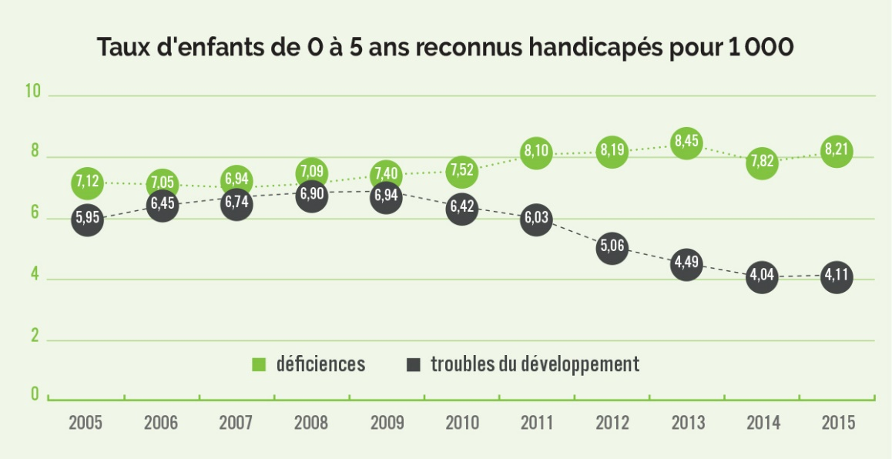
INCAPACITÉS
Après avoir connu une légère augmentation entre 2005 et 2009, le taux d’enfants reconnus handicapés a diminué pour atteindre un taux inférieur à celui de 2005.
Source : Retraite Québec, Fichier administratif des enfants handicapés (constitué à partir des renseignements transmis par le Directeur de l’état civil, par Revenu Québec et par les parents d’enfants handicapés).
©Fondation Lucie et André Chagnon, 2017
Notes:
Cette diminution est principalement attribuable à la diminution du nombre d’enfants avec un trouble du développement limitant les activités de la vie quotidienne.

Slide 50
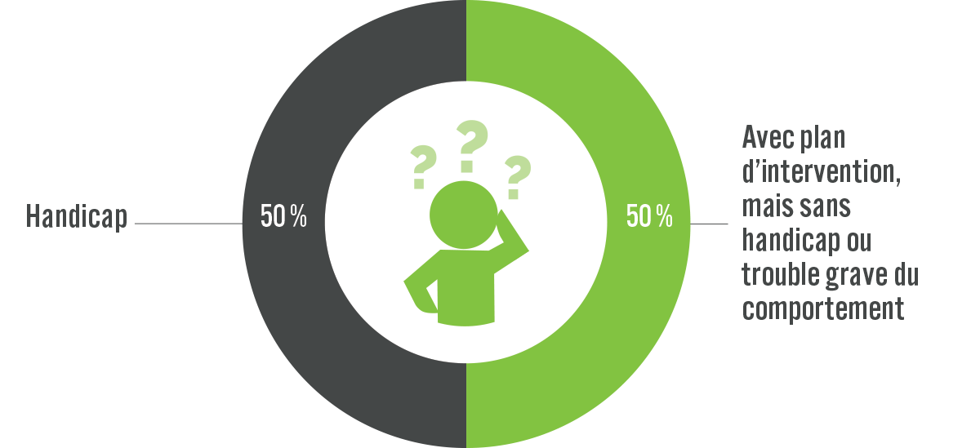
ENFANTS DE LA MATERNELLE AVEC UN HANDICAP
OU EN DIFFICULTÉ D’ADAPTATION
Pour l’année scolaire 2015-2016,
4 688 enfants de la maternelle 5 ans étaient handicapés ou éprouvaient des difficultés d’adaptation selon les critères du ministère de l’Éducation et de l’Enseignement supérieur. Cela représente 5,6 % des enfants à la maternelle 5 ans.
La proportion d’enfants handicapés ou en difficulté d’adaptation est demeurée stable dans les dernières années.
Les handicaps incluent les déficiences de diverses natures : intellectuelle, langagière, motrice grave, visuelle, etc.
Source : Retraite Québec, Fichier administratif des enfants handicapés (constitué à partir des renseignements transmis par le Directeur de l’état civil, par Revenu Québec et par les parents d’enfants handicapés).
©Fondation Lucie et André Chagnon, 2017
Notes:
Les données du ministère de l’Éducation et de l’Enseignement supérieur font en fait référence aux enfants handicapés ou en difficulté d’adaptation ou d’apprentissage (EHDAA). Cependant, les difficultés d’apprentissage ne s’appliquent pas aux enfants de la maternelle 5 ans. De plus, les données concernent les élèves à la maternelle 5 ans qui fréquentent le réseau d’enseignement public. Elles n’incluent pas les données du réseau gouvernemental ou privé.
Les données de l’EQDEM excluent les enfants handicapés ou en difficulté d’adaptation.

Slide 51


VULNÉRABILITÉ À LA MATERNELLE
26 % des tout-petits à la maternelle étaient vulnérables dans au moins
un domaine de développement en 2012 au Québec.
De ce nombre, la moitié était vulnérable dans seulement un domaine de développement.
Parmi les tout-petits vulnérables dans un seul domaine de développement, le domaine de la santé physique et bien-être et celui des habiletés de communication et connaissances générales étaient les plus souvent en cause.
L’autre moitié était vulnérable dans plus d’un domaine de développement.
Les combinaisons suivantes de domaines de vulnérabilité étaient particulièrement fréquentes :
Compétences sociales et maturité affective
Développement cognitif et langagier et habiletés de communication et connaissances générales
Source : Institut de la statistique du Québec, Enquête québécoise sur le développement des enfants à la maternelle 2012.
©Fondation Lucie et André Chagnon, 2017

Slide 52
VULNÉRABILITÉ À LA MATERNELLE
Que veut-on dire par « enfant vulnérable » ?
Dans le cadre de l’Enquête québécoise sur le développement des enfants à la maternelle (EQDEM), les enfants étaient évalués par leur enseignant de maternelle. Un enfant était considéré comme vulnérable dans un domaine s’il faisait partie des 10 % d’enfants québécois ayant les résultats les plus faibles dans ce domaine.
©Fondation Lucie et André Chagnon, 2017

Slide 53
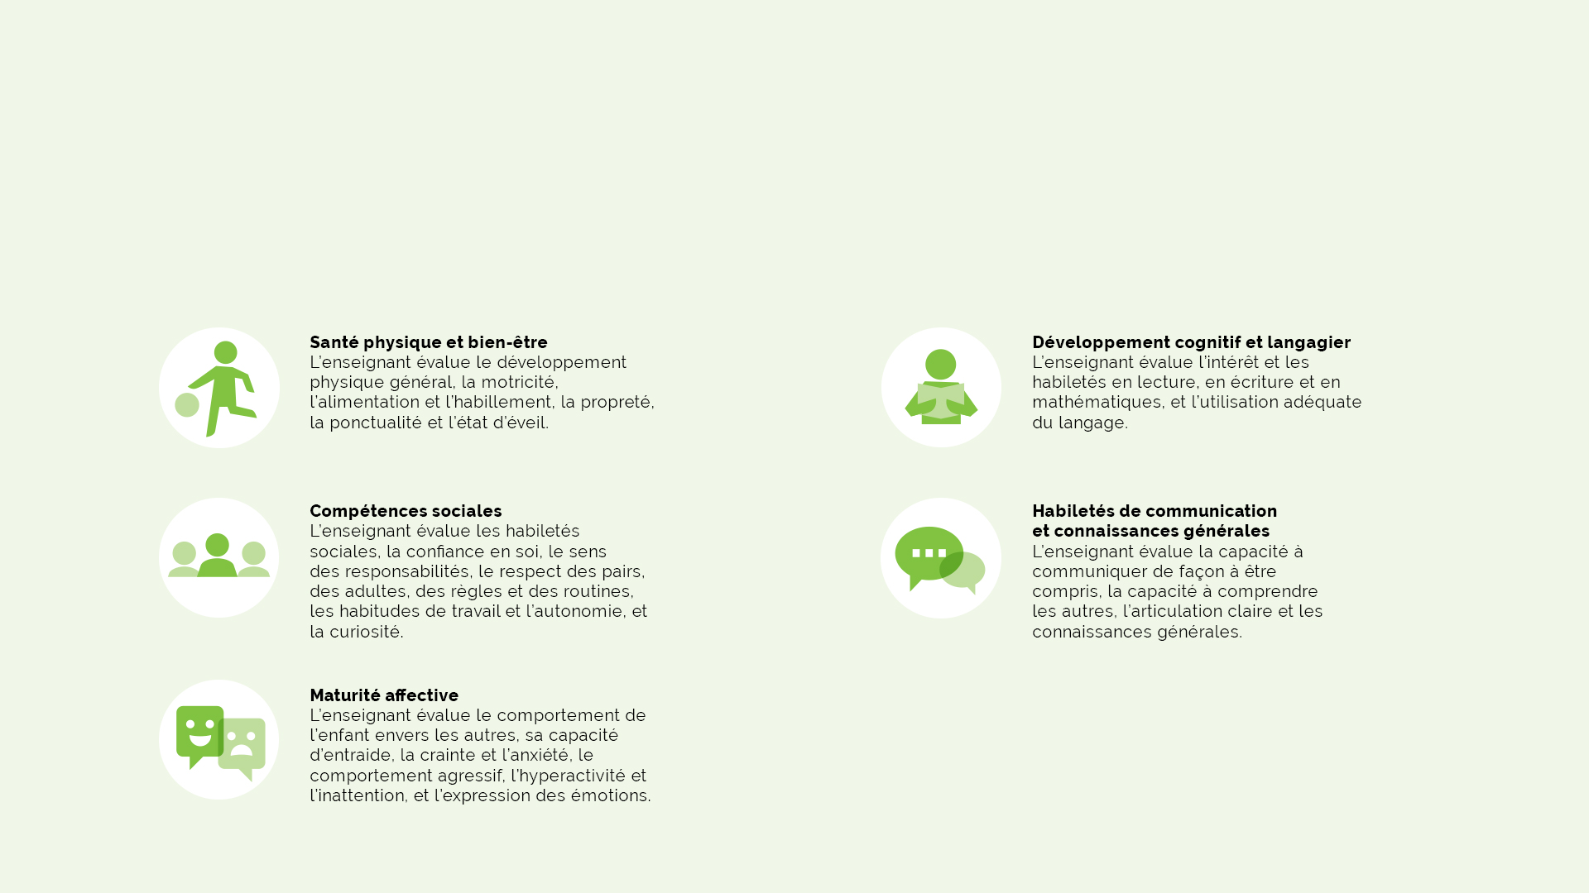
VULNÉRABILITÉ À LA MATERNELLE
Quels aspects sont étudiés dans chacun des domaines ?
©Fondation Lucie et André Chagnon, 2017

Slide 54
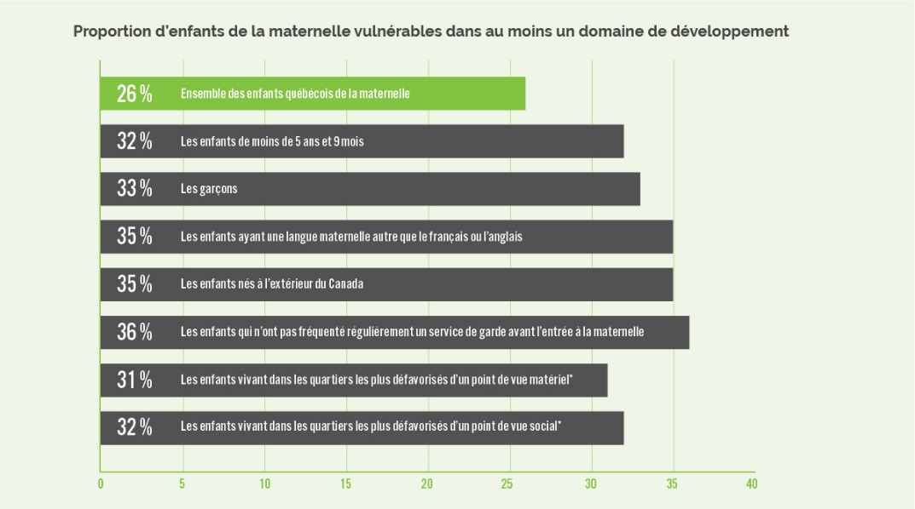
QUI SONT LES ENFANTS DE LA MATERNELLE LES
PLUS SUSCEPTIBLES D’ÊTRE VULNÉRABLES ?
Certains groupes d’enfants sont plus susceptibles d’être vulnérables
dans au moins un domaine de développement.
Source : Institut de la statistique du Québec, Enquête québécoise sur le développement des enfants à la maternelle 2012.
©Fondation Lucie et André Chagnon, 2017
Notes:
L’indice de défavorisation de la zone de résidence comprend une composante matérielle (revenu moyen, scolarité et emploi) et une composante sociale (personnes séparées, divorcées ou veuves, personnes vivant seules et familles monoparentales).

Slide 55

SERVICES D’UN PROFESSIONNEL
NON ENSEIGNANT À LA MATERNELLE
1 enfant vulnérable sur 2 n’avait pas pu bénéficier des services d’un professionnel non enseignant entre le début de l’année scolaire et le moment de l’enquête.
Les services professionnels les plus fréquemment utilisés par les enfants de la maternelle 5 ans, vulnérables ou non, étaient ceux offerts par les orthopédagogues et les orthophonistes.
Source : Institut de la statistique du Québec, Enquête québécoise sur le développement des enfants à la maternelle 2012.
©Fondation Lucie et André Chagnon, 2017
Notes:
Il est impossible de savoir si le service reçu par les enfants est de type individuel ou collectif. Par ailleurs, les enfants reconnus comme étant des élèves handicapés ou en difficulté d’adaptation ou d’apprentissage (EHDAA) au moment de l’enquête sont exclus des calculs.

Slide 56
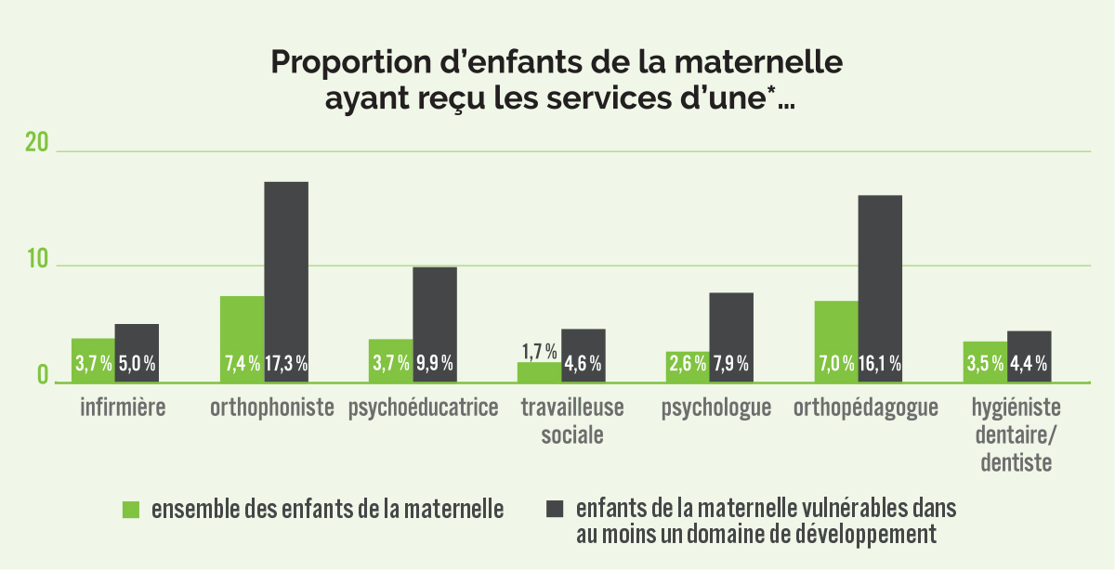
SERVICES D’UN PROFESSIONNEL
NON ENSEIGNANT À LA MATERNELLE
Source : Institut de la statistique du Québec, Enquête québécoise sur le développement des enfants à la maternelle 2012.
©Fondation Lucie et André Chagnon, 2017
Notes:
Certains types de professionnels ont été mentionnés fréquemment par les enseignants dans la catégorie «Autres». Il s’agit notamment de l’orthopédagogue et du professionnel de la santé dentaire. Deux catégories ont donc été ajoutées à l’indicateur à partir des données recueillies. Toutefois, il est important de noter qu’il pourrait y avoir une sous-estimation pour ces deux types de professionnels étant donné qu’ils n’étaient pas mentionnés d’emblée parmi les choix de réponse à la question.
Il est impossible de savoir si le service reçu par les enfants est de type individuel ou collectif. Par ailleurs, les enfants reconnus comme étant des élèves handicapés ou en difficulté d’adaptation ou d’apprentissage (EHDAA) au moment de l’enquête sont exclus des calculs.

Slide 57




IL EST POSSIBLE D’AGIR
Améliorer les conditions de vie des enfants issus de milieux défavorisés et soutenir les parents en difficulté constituent des pistes d’action pour améliorer le développement des tout-petits.
Les professionnels non enseignants peuvent soutenir l’enseignant ou l’éducateur en petite enfance en identifiant les besoins particuliers de l’enfant et en participant à l’élaboration d’un plan d’intervention.
Des services éducatifs préscolaires de qualité peuvent offrir aux tout-petits la stimulation et l’encadrement nécessaires pour faciliter la transition vers le milieu scolaire.
Une intervention rapide est essentielle pour les tout-petits ayant des besoins particuliers, comme ceux ayant des handicaps ou des troubles de développement.
©Fondation Lucie et André Chagnon, 2017
Notes:
Améliorer les conditions de vie des enfants issus de milieux défavorisés et soutenir les parents en difficulté: Le milieu socioéconomique dans lequel l’enfant grandit influence son développement. Améliorer les conditions de vie des enfants issus de milieux défavorisés (ex. : les logements) et soutenir les parents en difficulté sont au nombre des pistes d’action possibles pour améliorer le développement des tout-petits.
Les professionnels non enseignants peuvent soutenir l’enseignant ou l’éducateur en petite enfance: L’accès aux services d’un professionnel non enseignant (ex. : orthophoniste, travailleuse sociale, psychologue, orthopédagogue) est bénéfique pour les enfants vulnérables en ce qui a trait à leur développement. Ces professionnels peuvent soutenir l’enseignant ou l’éducateur en petite enfance en identifiant les besoins particuliers de l’enfant et en participant à l’élaboration d’un plan d’intervention. Ils jouent ainsi un rôle important dans la prévention, l’intervention et le dépistage.
Des services éducatifs préscolaires de qualité: Les enfants issus de milieux défavorisés, ceux qui ont une langue maternelle autre que le français et l’anglais et ceux dont les parents sont nés à l’extérieur du Canada sont plus susceptibles d’être vulnérables en ce qui concerne leur développement lors de leur arrivée à l’école. Des services éducatifs préscolaires de qualité (ex. : services de garde éducatifs, maternelle 4 ans et programme Passe-Partout) peuvent leur offrir la stimulation et l’encadrement nécessaires pour faciliter la transition vers le milieu scolaire.68 Certains organismes communautaires offrent également des ateliers de stimulation pour les tout-petits.
Une intervention rapide est essentielle pour les tout-petits ayant des besoins particuliers: Une intervention rapide est essentielle pour les tout-petits ayant des besoins particuliers, comme ceux ayant des handicaps ou des troubles de développement. Par exemple, le déploiement du Programme québécois de dépistage de la surdité chez les nouveau-nés (PQDSN) permet le dépistage précoce de la surdité, ce qui peut contribuer à prévenir certains retards de langage.

Slide 58
POUR CONSULTER LE PORTRAIT COMPLET :
tout-petits.org/portrait2017
©Fondation Lucie et André Chagnon, 2017

Slide 59




